Slide 1
Економічна система суспільства.

Slide 2
План
1 Економічна система її сутність, цілі й основні структурні елементи.
2 Типи економічних систем.
3 Історія та уроки формування економічної системи України.

Slide 3
Економічна система – це сукупність взаємопов’язаних і відповідним чином упорядкованих елементів економіки, що утворюють певну цілісність, економічну структуру суспільства, яка має загальну мету.

Slide 4
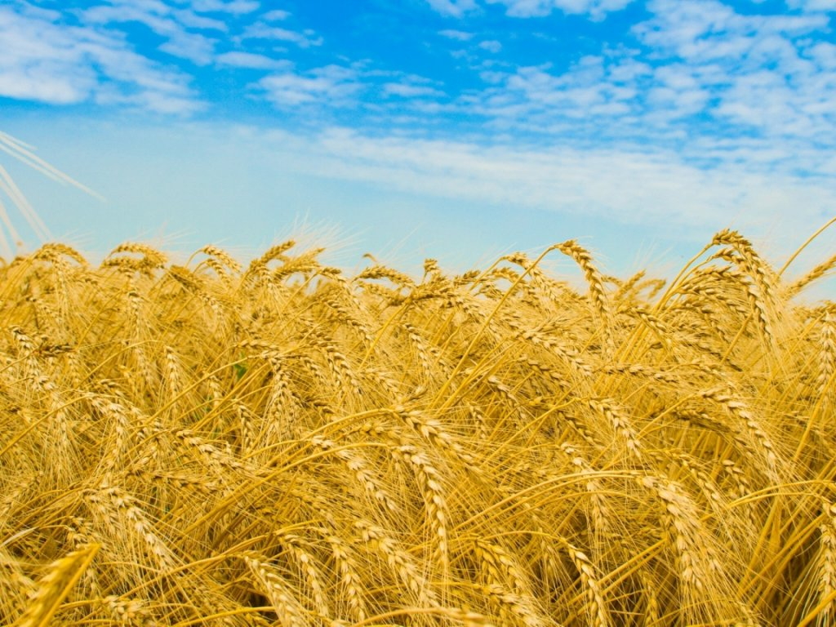
Економічна система складається з трьох основних ланок:
продуктивних сил;
економічних відносин;
механізм господарювання;

Slide 5
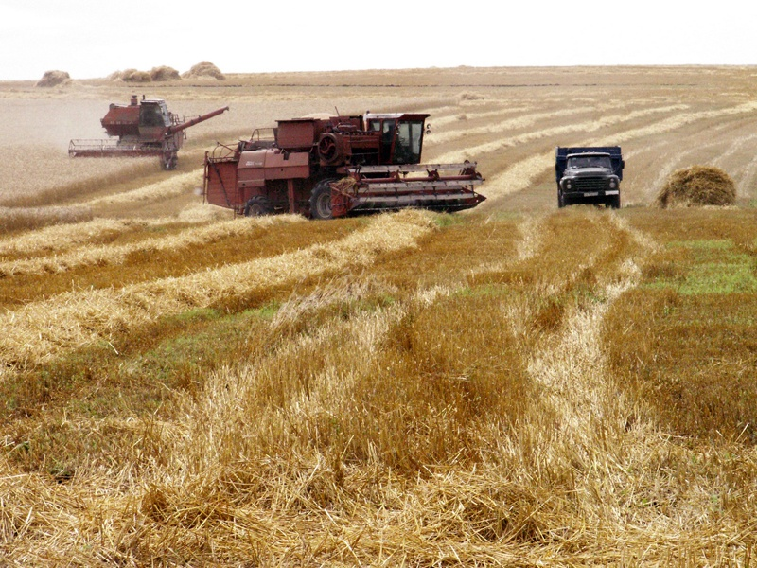
Система економічних відносин складається:
техніко-економічних відносин;
організаційно-економічних відносин;
соціально-економічних відносин;

Slide 6
Класифікація економічних систем за двома ознаками:
за формою власності на засобами виробництва;
за способом управління господарською діяльністю.

Slide 7
На основі цих ознак розрізняють такі типи економічних систем:
традиційну;
ринкову;
командно-адміністративну;
змішану.

Slide 8
Традиційна економічна система характеризується багатоукладністю економіки, збереженням натурально-общинних форм господарювання, відсталою технікою,широким застосування ручної праці, нерозвиненою інфаструктурою, найпростішими формами організації праці і виробництва, бідністю населення.

Slide 9
Ринкова економічна система характеризується пануванням приватної власності на економічні ресурси, передбачає функціонування великої діючих виробників і покупців товарів, свободу виробу підприємницької діяльності, особисту свободу всіх економічних суб’єктів, однаковий доступ їх до ресурсів, науково-технічних досягнень, інформації.

Slide 10
Командо-адміністративна система – це неринкова економіка, яка базується на пануванні державної власності, одержавленні та монополізації народного господарства, жорсткому, централізованому директивному планування виробництва і розподілі ресурсів, відсутності реальних товарно-грошових відносин, конкуренції і вільного ціноутворення.

Slide 11
Змішана економічна система є адекватною формую функціонування сучасних розвинутих країн світу і характеризується такими рисами:
різноманітністю форм власності й рівноправим функціонуванням різних господарюючих суб’єктів;
високим рівнем розвитку продуктивних сил і наявністю розвинутої ринкової інфаструктури суспільства;
оптимальним поєднання ринкового механізму з державними методами регулювання економіки, яка органічно переплітаються і доповнюють один одного;
орієнтацією на посилення соціальної спрямованості розвитку економіки.

Slide 12
Сутність змісту змішаної економічної системи - зробити ринкові відносини головним регулятором соціалістичного виробництва.

Slide 13
У цій програмі було виділено два етапи розвитку та удосконаленими народно господарства:
І етап – 1900-1992рр. На цьому етапі передбачався комплекс надзвичайних заходів щодо подолання бюджетного дефіциту.
ІІ етап 1993-1995рр.- в дію повинні були вступити тільки економічні методи керівництва народним господарством.

Slide 14
Отже, урядова програма була побудована на обережних засадах, вона була схильна до маркових догматичних положень і категорично відкидала можливість використання приватної власності.

Slide 15
Варто відзначити ще й таке – розбудова нової економічної системи має спиратися не на фінансову алігархію, яка здійснює політичний і економічний диктат у країні, а не широке коло різних верств населення, на його творчий інтелектуальний потенціал, на винахідливість і підприємливість.

Slide 16
Дякую за увагу!

